Slide 1
Underlag till workshops

Slide 2
Innehåll
Introduktion till ordförande/mötesledare
Inledande presentation till workshopen
Workshopinstruktioner och övningar

Slide 3
Introduktion till ordförande/mötesledare
Detta material är frivilligt att använda som stöd för ert egna arbete med Visions position. Ni använder det så som det bäst passar er verksamhet.
Den inledande presentationen samt instruktionerna till workshopen är tänkta att hållas av dig. Du modererar och dokumenterar också workshopen.
Beroende på antal deltagare kan tiden för workshopen variera men ca 2 timmar är en fingervisning om vilken tid som krävs.
Syftet är att Syftet med workshopen är att reflektera över vad som bidrar till att vi upplevs som enkelt, nära, framåt och vad vi behöver fokusera på.
Du väljer själv hur många eller vilka som deltar på workshopen men förslagsvis styrelsen.
Formulär (PDF) till workshopen finns bilagda till denna presentation.
Notes:
Ni behöver inte genomföra det i workshop form utan om det passar er verksamhet bättre kan ni bara ha det som underlag och stöd till er planering.
Har du frågor kan du kontakta elin.andersson@vision.se

Slide 4
Innehåll
Introduktion till ordförande/mötesledare
Inledande presentation till workshopen
Workshopinstruktioner och övningar

Slide 5
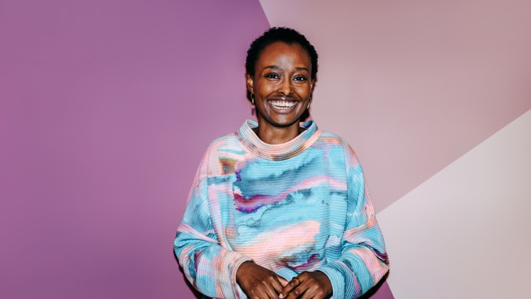
Enkelt, nära och framåt! Vad kan vi i vår klubb/avdelning göra för att bidra till Visions önskade position?
Notes:
Här kan ni byta ut klubb/avdelning till klubb/avdelnings namn.
De kommande bilderna är till för att ge bakgrunden till Visions nya position.

Slide 6
Under våren arbetade vi fram en position tillsammans med både kansliet och förtroendevalda
Omfattande drivkraftsanalys och trendkartläggning
Utvärdering och vägval
827
potentiella medlemmar
169
befintliga medlemmar
408
förtroendevalda
188
medarbetare
11
ledande experter
15
nyckeltrender
2x3
workshops
35
nyckelpersoner
Notes:
I arbetet med att ta fram Visions position har många inkluderats för att detta ska vara förankrat och en gemensam bild av Vision och vad vår position ska vara.

Slide 7
Syftet var att definiera vad vi behöver bli ännu mer kända för i vår målgrupp för att attrahera fler
Vad behöver vår målgrupp tycka och tänka om oss …
… för att de i större utsträckning ska vilja bli medlemmar och nyttja medlemskapet.
Notes:
Det handlar om att vi behöver bli tydligare i vilka vi är för att attrahera nya medlemmar och skapa ett medlemsvärde.

Slide 8
Arbetet ledde fram till en ny beskrivning av vår roll och hur våra målgrupper bör uppfatta oss
Visions roll är att möjliggöra ett ännu bättre arbetsliv.
Alltid enkelt att ha att göra med.
Alltid nära vardagen.
Alltid framåt som förbund.
Enkelt att förstå
Enkelt att komma i kontakt
Enkelt att få svar
Enkelt att vara med
Förståelse för medlemmens riktiga vardag med fokus på frågor som många kan relatera till
Arbetsplatsnärvaro, i tanke och handling
Tillgänglighet, via webb, app och telefon
Positivt och lösnings-fokuserat förhållningssätt
Initiativtagande
Positiva och framåtlutade i hur vi beskriver oss själva och bemöter våra medlemmar
Notes:
Denna bild visar exempel på hur vi ska göra för att bidra till Visions position och en beskrivning på vad varje ord i positionen betyder.

Slide 9
I dagsläget är inte Vision det Enkla, Nära och Framåt förbundet …
53%
I hela vår målgrupp har vi en instämmandegrad på endast 19% i snitt
Bland befintliga medlemmar ligger instämmangraden på 53% i snitt – hälften av våra medlemmar har inte uppfattningen om oss som Enkla, Nära och Framåt
19%
Enkla
Nära
Framåt
… så vad krävs för att vi ska ta positionen inom ett par år?
Källa: Trax® för Vision 2022 (bygger på instämmandegrad på påståenden om Vision, ex. ”är enkla att ha att göra med”, ”förstår sina medlemmars vardag” etc.
Notes:
Genom medlemsundersökningar har vi kunnat mäta hur medlemmar idag uppfattar oss och som syns på siffrorna så har vi en bit kvar.
Framöver kommer vi följa upp det här varje år för att se vilka förflyttningar vi gör.

Slide 10
För att TA positionen behöver vi gå från ord till handling och börja använda positionen som ett filter för allt vi gör
?
Enkelt att ha att göra med?
Nära vardagen?
Framåt som förbund?
!
Notes:
Vi ska använda positionen som ett filter där allt vi gör ska gå genom enkelt, nära och framåt. För att säkerställa att vi bidrar till positionen och blir mer attraktiva som förbund.

Slide 11
Att TA positionen börjar med oss själva och det handlar om hur vi tänker och agerar internt
Alla inom Vision bidrar, direkt eller indirekt, till hur förbundet uppfattas
Därför behöver också vår avdelning/klubb definiera:
Hur kan vi ännu bättre bidra till att Vision upplevs som enkelt, nära och framåt?
Vad behöver vi göra och hur behöver vi bete oss för att bidra till den önskade positionen?
Notes:
Alla bidrar och kan påverka hur Vision ska uppfattas. Vi behöver gemensamt ta ansvar för att uppfattas som enkla, nära och framåt.
Vad kan vi göra för att bidra till positionen? Är det något vi behöver sluta att göra eller finns det något vi behöver göra annorluda?
Här kan ni byta ut klubb/avdelning till klubb/avdelnings namn.

Slide 12
Innehåll
Introduktion till ordförande/mötesledare
Inledande presentation till workshopen
Workshopinstruktioner och övningar
Notes:
Denna del är frivillig att göra och anpassas utifrån er verksamhet.

Slide 13
Syfte
Syftet med workshopen är att reflektera över vad som bidrar till att vi upplevs som enkelt, nära, framåt och vad vi behöver fokusera på.
Workshopen ska resultera i aktiviteter som bidrar till att medlemmar och potentiella medlemmar uppfattar oss som enkla, nära och framåt. Dessa aktiviteter ska prioriteras att genomföra.
Notes:
Tanken är att workshopen ska hjälpa er att sortera och prioritera era aktiviteter och vad som mest bidrar till positionen samt om några ändringar behöver göras för att upplevas mer enkla, nära eller framåt.

Slide 14
Två övningar för att definiera viktiga aktiviteter kopplat till positionen
1
2
Se över era aktiviteter. Är aktiviteterna enkla, nära och framåt?
Sortera ut vilka som bidrar till Visions position.
Ca 1 timme
Prioritera aktiviteterna utifrån vilka som mest bidrar till Lista max 3 st nyckelaktiviteter för varje del av positionen (Enkelt, Nära, Framåt).
Ca 1 timme
Notes:
Prioriteringen ska visa vad vi ska satsa på för att bidra till att Vision uppfattas som enkelt, nära, framåt.
Del 1
Ta fram er lista på planerade aktiviteter näst år.
Är aktiviteterna enkla, nära och framåt?
Använd formulär 1 för att sortera in under vilket ord respektive aktivitet passar in.
Del 2
Prioritera aktiviteterna på formulär 1, använd formulär 2 och sortera ut dom tre viktigaste aktiviteterna för att uppnå positionen.
Denna lista kan sen vara till hjälp för att se vilka aktiviteter ni ska prioritera att genomföra nästa år.
Har ni kommit på bra idéer och utveckling på er verksamhet får du gärna dela det med elin.andersson@vision.se

Slide 15
Tack!

Slide 16
Appendix Workshopformulär (biläggs som ifyllbar PDF)

Slide 17
Workshopformulär, övning 1 (lång lista på aktiviteter)
ENKELT
NÄRA
FRAMÅT
Notes:
Används till del 1 i workshopen.

Slide 18
Workshopformulär, övning 2 (prioritering av aktiviteter, max 3 per del)
 |  | Vad? Planerade nyckelaktiviteter ur er VP | Hur? Hur avser vi att göra det? | Med vem? Själva eller med andra enheter?
ENKELT | 1
 | 2
 | 3
NÄRA | 1
 | 2
 | 3
FRAMÅT | 1
 | 2
 | 3
Notes:
Används till del 2 i workshopen.

